Slide 1
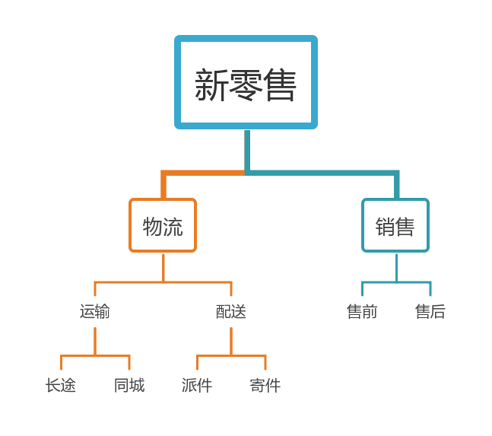
从用户角度看，用户比较关注的业务节点
概述
合作QQ： 243001978

Slide 2
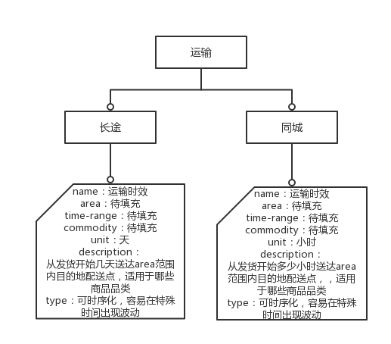
服务质量的基本模板
1. Name：服务质量名称
2. Category：服务质量所属的服务类别
3. Metrics：与该质量相关的度量指标，Metrics = {M1,M2,...,Mn | Mi作为一种度量,1<=i<=n}，不同服务质量对应metrics有所不同
并不是所有服务质量都可以通过具体数值量化，有些需要抽象成SLA
category
概述
合作QQ： 243001978

Slide 3
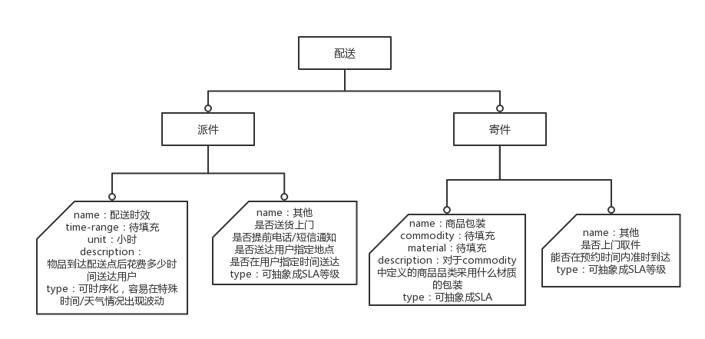
概述
合作QQ： 243001978

Slide 4
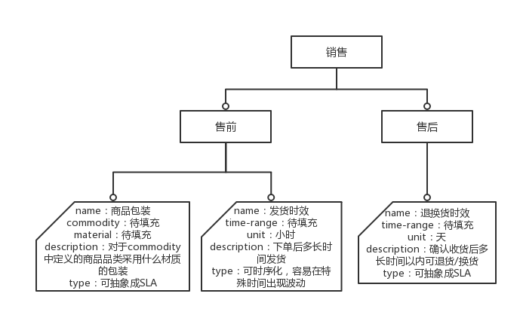
概述
合作QQ： 243001978

Slide 5
事件反映服务质量变化
用户实际体验与约定质量不一致->往往是负向变化有两类来源：
A. 主观：服务提供商本身的问题
B. 客观：特殊时间段/外界物理因素
定义A, B类型事件，事件模板应包含：
资源关键词（运输/机器…)->可定位出事件影响哪些服务质量
其他关键词（特殊时间如双十一，天气如某台风登陆）
+关注事件发生期间用户评论
概述
合作QQ： 243001978

Slide 6
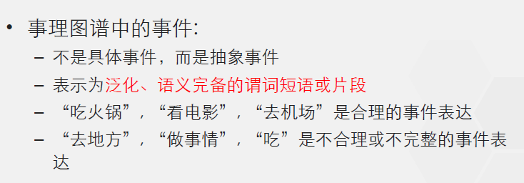
概述
合作QQ： 243001978

Slide 7
2. 推出新服务/新产品->往往是正向变化，可能产生新的SLA
事件基本模板
{触发词，服务提供商关键词，服务类别关键词，服务质量关键词}
例如：苏宁物流发布即时配送解决方案“苏宁秒达”，将主要为3公里社区生活提供30分钟到达甚至更快的配送服务，以及预约时间精准送达的定时达服务。
概述
合作QQ： 243001978

